Slide 1
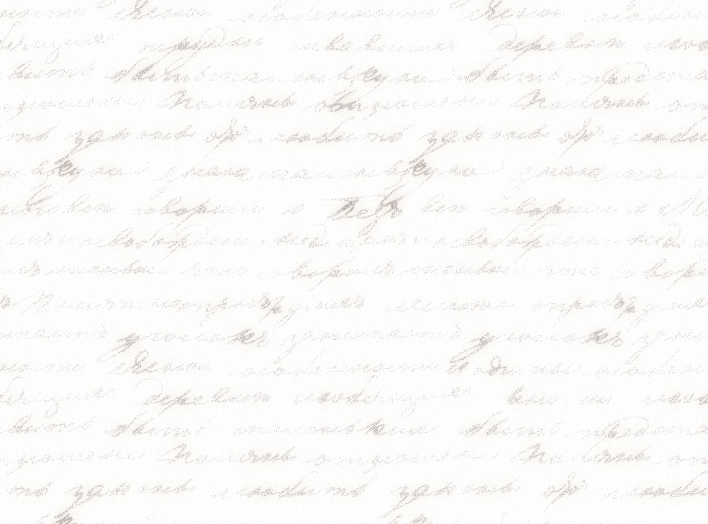
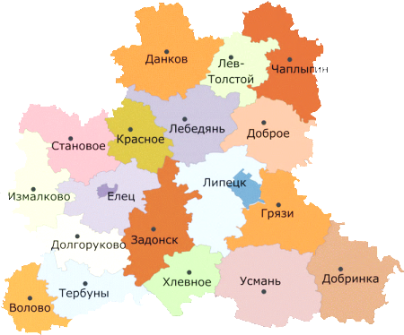
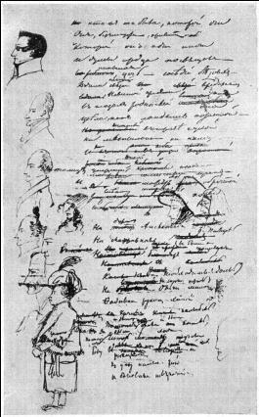
По литературным местам
Лебедев И. И.
Кудашев В. М.
Толстой Л. Н.
Ряховский В. Д.
Бунина А. П.
Боборыкин П. Д.
Лермонтов М Ю.
Тургенев И. С.
Титов В. А.
Пришвин М.М.
Пушкин А. С.
Замятин Е. И.
Левитов А. И.
Успенский Г. И.
Шубин П. Н.
Бунин И. А.
Бакулин А. Я.
Бунин Ю. А.
Бартенев П. И.
Грибоедов А. С.
Федотов Г. Н.
Марко Вовочок
Липецкий А. В.
Писарев Д. И.
Чернов В. М.
Задонский Н. А.
Терпигорев С. Н.
Милонов М. В.
Воронский А. К.
Эртель А. И.
Завадовский Л. Н.
Котов Б. А.
Горький А. М.
Кустов П. П.
Липецкого края

Slide 2
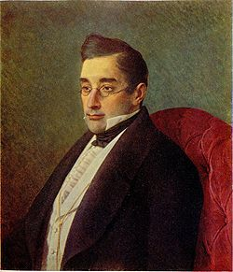
Грибоедов Александр Сергеевич /1795 – 1829/ - известный русский писатель и драматург. Автор бессмертной комедии «Горе от ума». Третий и четвёртый акты комедии написаны в имении С. Н. Бегичева Дмитровское (ныне Полевые Локотцы Измалковского района). В Дмитровском А. С. Грибоедов получил ту свободу и покой, которые ему были необходимы для творчества. 8 августа 1823 г. он писал А. В. Всеволожскому: «Пишу тебе из какого-то оврага Тульской губернии, где лежит древнее господское обиталище приятеля моего Бегичева... Отсюдова меня не пускают. И признаюсь: здесь мне очень покойно, очень хорошо».
Когда в делах — я от веселий прячусь, Когда дурачиться — дурачусь, А смешивать два эти ремесла Есть тьма искусников, я не из их числа
НА ГЛАВНУЮ

Slide 3
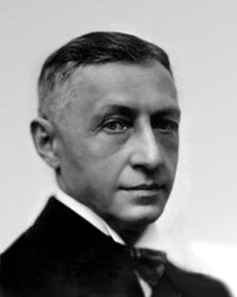
Выдающийся отечественный писатель – Иван Алексеевич Бунин /1870-1953/ вырос в глубине России, бывшей Орловской губернии, ныне Липецкой области. Впечатления детства и юности, природа и люди подстепья встают со страниц не только ранних бунинских произведений, но и самых поздних, написанных в старости. В послереволюционные годы И. А. Бунин, очутился в эмиграции, до конца дней своих тосковал по местам детства и юности, по России, и лучшее его произведение «Жизнь Арсеньева» - это воскрешение далёкой родины, плач по ней, потерянной, но любимой.
Бутырки - это страна его детства. Сюда, на хутор, затерянный в глуши Елецкого уезда, в 1874 году переселилась семья Буниных из Воронежа, где жить ей стало не по средствам. Когда Бунину исполнилось 11 лет, семья перебралась в д. Озёрки, доставшуюся матери по наследству. В Озёрках Бунин встречался и дружил с крестьянскими детьми, ездил с ними в ночное, ходил на посиделки, где подолгу слушал старинные песни, записывал народные слова, присказки. Здесь же написал первые стихи.
Елец – особая глава в жизни писателя, город его отрочества, ранней юности. Улицами, зданиями, садами, церквями,- многим напоминает о писателе.
- Лукерья! Самовар!
НА ГЛАВНУЮ

Slide 4
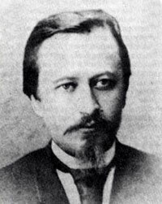
Бунин Юлий Алексеевич /1857 – 1921/ - литератор, публицист, народоволец. Брат писателя И. А. Бунина. Родился в г. Ельце. Ю.А. Бунин – один из основателей (осень 1897 года) и бессменный председатель литературного кружка «Среда», редактор и председатель правления «Книгоиздательства писателей в Москве», председатель Общества деятелей периодической печати и литературы (1907-1914), директор Литературно-художественного кружка (с 1910 г.), фактический председатель Общества помощи литераторам и журналистам (с 1913 г.), член правления Толстовского общества. После Февральской революции 1917 года в Комитете общественных организаций представлял 15 литературных объединений. По свидетельствам близко его знавших, Юлий Алексеевич «был чрезвычайно добрый, бескорыстный человек. Мало заботился об удобствах личной жизни, никогда не умел устраивать своих личных дел и весь век, до самой смерти, оставался неприспособленным к практической жизни».
Чтобы школа действительно могла воспитывать в умственном и нравственном отношении, она должна быть свободной, построенной на разумных педагогических началах!
НА ГЛАВНУЮ

Slide 5
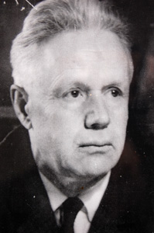
Федотов Гавриил Николаевич /1908 – 1989/ - русский советский писатель. Родился в г. Ельце. До того, как стать писателем, Г. Н. Федотов работал на производстве: на крупных новостройках, техником-конструктором на заводе. Работа среди людей самого различного склада характера, возраста, разнообразных профессий дала ему как писателю богатый жизненный материал. С 1947 года Г. Н. Федотов уже полностью посвятил себя писательскому труду.
- Люди вон искусственные спутники Земли запустили, не побоялись…
НА ГЛАВНУЮ

Slide 6
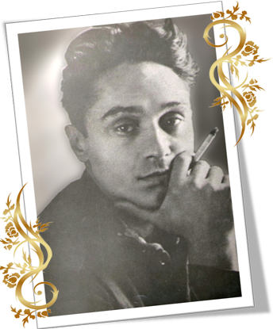
Шубин Павел Николаевич /1914 – 1951/ - русский советский поэт, журналист, переводчик. Родился в селе Чернава, ныне Измалковского района Липецкой области. Шубин очень серьезно относился к своим произведениям, был очень требовательным, в этом отношении, к себе. Несмотря на то, что поэтом он был от Бога, Павел Николаевич оттачивал каждое слово. Может быть, именно поэтому поэзия Шубина так прекрасна. А когда нагрянула война, стихи Шубина поднялись на «героическую высоту».
С самого начала войны Павел Шубин на фронте. Он был сотрудником газет «Фронтовая Правда», "Сталинский воин", но воевал он не только пером. С 1941 г. Шубин находится в рядах действующей армии, участвовал в боях на Волховском, Карельском и Дальневосточном фронтах. За участие в военных действиях против фашистской Германии П. Н. Шубин был награжден орденами Великой Отечественной войны II степени и Красной Звезды, а также медалями «За Отвагу», «За оборону Ленинграда», «За оборону Советского Заполярья», «За победу над Японией».
Всё, что прожито и пройдено, Всё Тобой озарено, Милая навеки Родина, В счастье светлое окно!
НА ГЛАВНУЮ

Slide 7
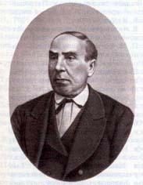
Бакулин Александр Яковлевич /1813 – 1893/ - поэт-самоучка, баснописец, прозаик. Родился в 1813 году в Ельце. Дед, по матери, В. Я. Брюсова. Сын купца. Был лебедянским мещанином, занимавшимся преимущественно земледелием, арендовал имения и вел жизнь помещика, но с ранних лет истинной его страстью была литература. Бакулин писал лирические стихи, поэмы, повести, романы, драмы, но особенно сильным считал себя в баснях. Воспитанный еще в пушкинскую эпоху, из литераторов он признавал лишь Державина, Крылова, Пушкина и поэтов пушкинской плеяды: Дельвига, Баратынского... Остальных не признавал, уже к Лермонтову относился пренебрежительно. «Новых» же поэтов, таких как Фета или Полонского отрицал совершенно. Брюсов вспоминал, что для Бакулина «существовало лишь три великих русских поэта: Державин, Пушкин, Крылов; четвертым дед считал самого себя».
Как грустно жить на белом свете,
Как грустно жить и только жить…
Чем был вчера, тем завтра быть.
Но не того душа искала:
Душа высокого ждала,
Ждала, ждала… и вдруг упала
НА ГЛАВНУЮ

Slide 8
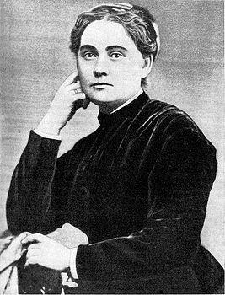
Марко Вовчок /Вилинская Мария Александровна/ /1833 -1907/ - известная писательница, классик русской и украинской литературы. Родилась в имении Екатерининское под Ельцом. Троюродная сестра русского литературного критика Д. И. Писарева.
Писала на украинском, русском, французском языках. Первый сборник рассказов вышел на украинском языке в 1857. В своих произведениях осуждала крепостное право. Вела отдел иностранной литературы в журнале «Отечественные записки» (1868—1870).
Переводила с польского (Болеслав Прус), французского (Виктор Гюго, Жюль Верн) и других языков.
Не ро­дись ты при­гож, а ро­дись счаст­лив, го­во­рят…
НА ГЛАВНУЮ

Slide 9
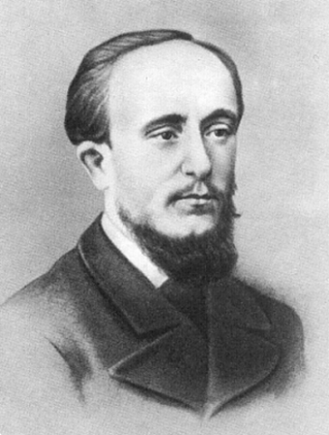
Писарев Дмитрий Иванович /1840 -1868 / - русский революционный демократ, критик и публицист. Родился в с. Знаменское Елецкого уезда Орловской губернии /ныне с. Писаревка Задонского района/, в небогатой дворянской семье. Окончил гимназию в Петербурге (1856), историко-философский факультет Петербургского университета (1861). С 1859 года вел отдел критики и библиографии в журнале «Рассвет», был ведущим критиком и помощником главного редактора журнала «Русское слово».
В 1862 году за памфлет «Русское правительство под покровительством Шедо-Ферроти», содержащий призыв к свержению правительства и физической ликвидации царствующего дома, арестован и заключён на четыре года в одиночную камеру Петропавловской крепости. На годы заключения приходится почти сорок его публикаций: «Мотивы русской драмы» (1864), «Реалисты», «Пушкин и Белинский» (1865)...
Еще во время пребывания Д.И. Писарева в Петропавловской крепости издатель Ф. Павленков приступил к изданию полного собрания его сочинений. С ноября 1866 года Д.И. Писарев работал в журнале «Дело», с лета 1867 года сотрудничал с журналом «Отечественные записки».
Нет! Творчество с заранее задуманною практическою целью составляет явление незаконное…
НА ГЛАВНУЮ

Slide 10
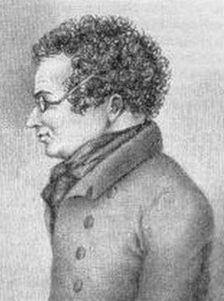
Милонов Михаил Васильевич /1792 – 1821 / - русский поэт, сатирик, представитель преддекабрьской поэзии. Родился в имении Придонской Ключ, под Задонском, в семье небогатого, но хорошо образованного помещика, масона.
Окончив Московский университет со степенью кандидата словесных наук, переехал в Петербург, служил в министерстве внутренних дел, затем в министерстве юстиции. В печати дебютировал в 1807 в журнале «Утренняя заря». Автор поэтических посланий, элегий, стихотворений гражданственной тематики, сатиры. Особенную известность приобрёл сатирой «К Рубеллию» (1810), воспринятого современниками как выпад против графа А. А. Аракчеева. Считается предшественником гражданской поэзии декабристов.
В тени дубравы ток виющий,
О сын венчанных мохом скал,
Со ребр их в Дон лиющий
Свой пенистый кристалл!
НА ГЛАВНУЮ

Slide 11
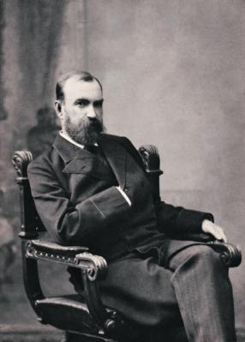
Эртель Александр Иванович /1855 – 1908/ - известный русский писатель . Родился в селе Ксизово. Ныне Задонский район, жил в Усмани, Ново – Черкутино, Алексеевке, Александровке и других селах Добринского района.
Благодаря знакомству с писателем П. В. Засодимским, как-то заехавшим в Усмань, началась его писательская жизнь в среде наиболее «передовых» представителей тогдашней литературы, с таким увлечением «передовыми» идеями, что пришлось даже посидеть в Петропавловской крепости (1884), а потом пожить в ссылке в Твери (аpестован за принадлежность к политическим кружкам).
На литературное поприще Эртель выступил в 1878 году, обратив на себя внимание критики и публики очерком «Два помещика». В петербургской газете «Русское обозрение» (1878, № 3-4) был напечатан первый рассказ Эртеля «Переселенцы», и вслед за ним — очерк «Письма из Усманского уезда» (Слово, 1879, № 2).
- Снежит, Григорий Евлампыч…
НА ГЛАВНУЮ

Slide 12
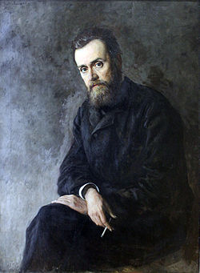
Успенский Глеб Иванович /1843 – 1902/ - известный русский писатель. Не раз бывал в Липецке, поправляя здоровье на курорте «Липецкие минеральные воды». В своих письмах Г. И. Успенский описывает Липецк второй половины XIX века. В письме к невесте А. В. Бараевой от 1 июня 1869 года он писал: «Липецк мне нравится... заметен некоторый порядок, чистота, а главное широта. Нету той каменной тесноты, как в Ельце, которая давит с боков и мучает рубцами камней ноги». Именно в Липецке о написал трилогию «Разорение», повесть «Тише воды, ниже травы».
– Эко мух! – произносит извозчик, сгоняя их с своей физиономии.
– Отчего это, не знаешь ли?
– Отчего мух-то?
– Да.
– Да от лесу, надо быть.
– Как от лесу?
– Знамо от яво. В лесу какой гадины не бывает! Теперича, вишь ты, вот на дубу; дуб то есть…
– Ну?
– Ну, дуб это, осина тоже… сосна… А то орешник, – девки по орехи ходят.
– Ну так что же?
– Стало быть, всякое произволение в ём… в лесу-то
– Так мухи-то отчего же?
– А господь их знает.
НА ГЛАВНУЮ

Slide 13
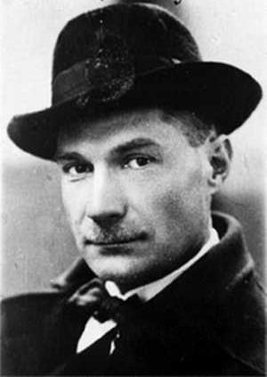
Замятин Евгений Иванович родился 20 января /1 февраля/ 1884 года в г. Лебедяни Тамбовской губернии /ныне Липецкой области/ в семье священника.
В 1908 году Е. Замятин окончил Политехнический институт и получил диплом инженера – кораблестроителя, в этом же году был напечатан первый рассказ, затем статьи в технических журналах « Теплоход», «Русское судоходство», «Известия политехнического института». В 1911 году Замятин был выслан из Петербурга в Сестрорецк. А затем и в Лахту. Здесь была написана повесть «Уездное» - одно из лучших произведений Замятина.
По случаю амнистии Замятин снова в Петербурге. Но из – за болезни ему приходится оставить столицу и уехать в Николаев. В этот период им создано много рассказов и повесть «На куличках». Она вышла в журнале «Заветы», весь тираж которой был конфискован, автор посажен в тюрьму. После, произведения Замятина – это рассказы, отлетающие в какие – то дали политические, либо легенды.
В 1932 году Замятин обратился к Горькому, чтобы тот похлопотал перед правительством о его выезде на лечение за границу. Такое разрешение было получено. Выехав за границу, Замятин больше не вернулся на Родину. Умер Е. И. Замятин в Париже 10 августа 1937 года.
…линия Единого Государства - это прямая. Великая, божественная, точная, мудрая прямая - мудрейшая из линий...
НА ГЛАВНУЮ

Slide 14
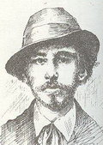
Липецкий /Каменский/ Алексей Владимирович /1887 – 1942/ - русский писатель, поэт, художник. Родился в г. Липецке. Его отец – выходец из крестьян был приказчиком торгового двора и заслужил титул «Личный почётный гражданин Липецка». Сын, занявшись литературной деятельностью, взял псевдоним по названию города, где родился. В 1906 году в местной типографии был напечатан его первый сборник «Начало», состоявший из стихотворений, которые явились своеобразным откликом на революционные события 1905 года..
В 1909 году Алексей Владимирович уехал в Петербург, где литературная деятельность стала его основным занятием. Перед революцией 1917 года писатель возвращается в родной город, занимается просветительской работой. Он был лектором уездного отдела народного образования, работал в Липецком отделе государственной статистики, в городском музее, читал лекции, организовывал издание детских книг, записывал народные сказки, частушки, изучал местные диалекты. В 1920 году в Липецке была издана книга его стихов «Тишина», посвященная природе родного края.
Последние годы жизни Алексей Владимирович занимался живописью. Он хорошо владел не только искусством слова, но и кистью.
Меж холмов, где, греясь на припёке,
Мельница жуёт ржаную новь,
Надувает плисовые щёки
Ветерок и нежно гладит бровь
НА ГЛАВНУЮ

Slide 15
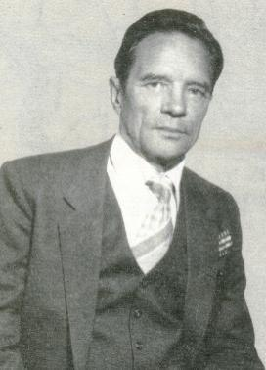
Чернов Виталий Михайлович / 1925 – 1989/ - русский советский писатель. Автор книг о войне, проблемах экологии. Родился в Киргизии в семье рабочего. В 1943 году его призвали в армию, в воздушно-десантные войска. Принял боевое крещение в Южной Карелии, прошёл Венгрию, Австрию, Чехословакию. Был награждён орденом Оте­чественной войны II степени, боевыми медалями. В последние годы писатель жил и работал в Липецке. Он преподавал в школе русский язык и литературу, совмещая педагогическую деятельность с писательским трудом. Многие его книги посвящены Великой Отечественной войне. Чернов – автор документальных книг о липецких тракторостроителях – «Люди твёрдой закалки» и «Полвека в пути». Наибольшую известность писателю принёс фантастический роман «Сын розовой медведицы» – история мальчика, выросшего среди медведей в предгорьях Казахского Алатау.
Член Союза писателей СССР, заслуженный работник культуры России (1986). Умер Виталий Михайлович 24 января 1989 года. В 1996 году в Липецке на доме № 6 по улице Кузнечной, где он жил, была установлена мемориальная доска.
Но ничто не пропадает бесследно. Всегда что-то остается от человека
НА ГЛАВНУЮ

Slide 16
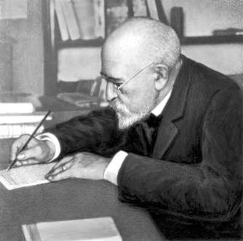
Пётр Ива́нович Барте́нев. Русский историк, библиограф и литературовед, родился 13 октября 1829 года в сельце Королевщино (г. Грязи) Липецкого уезда Тамбовской губернии (ныне Липецкая область), в дворянской семье. Еще студентом Московского Университета Петр Бартенев составляет «Словарь к памятникам русской письменности до XIII века», пишет «Исследование об языке и слове Несторовской летописи», начинает собирать материал о Пушкине, занимается переводами. К 1853 году относится начало литературной деятельности Бартенева, когда в «Московских ведомостях» была напечатана его статья «О сочинениях В. А. Жуковского». В том же году была опубликована статья «Род и детство Пушкина». С 1863 года в течение полувека П. И. Бартенев издавал свой знаменитый историко-литературный журнал «Русский архив». В журнале помещались в основном материалы по русской истории XVIII-XIX вв., литературно-библиографические изыскания о русских писателях, дневники, письма, воспоминания.
Умер в Москве в 1912 г.
Крестил меня Грязинский священник отец Абрам, толстый, низенький и неуклюжий, но благоговейный
НА ГЛАВНУЮ

Slide 17
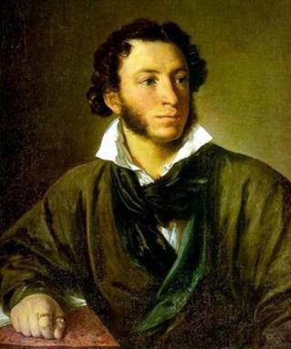
Пушкин Александр Сергеевич /1799 -1837 / - великий русский поэт, родословными корнями связан с липецкой землёй. Его мать, бабушка жила в Липецке, Коренёвщине. Поэт проездом был в Ельце, Задонске, Чернаве, Пальна–Михайловке. В творчестве поэта есть страницы, свидетельствующие о его пребывании в Орловском крае. С детских лет томимый жаждой духовной впитал будущий гений от бабушки Марии Алексеевны легенды и были липецкой прародины, толки о родне, об отдаленной старине. Духовная наставница вводила будущего гения в круг его родословной, открывала кладези живого народного языка, поэзии, сказаний, легенд заповедной добровской, липецкой земли. Известно, что сам А. С. Пушкин проезжал через наши места во время путешествия в Арзрум, сохранилась его запись: "До Ельца дороги ужасны. Несколько раз коляска вязла в грязи, достойной грязи одесской. Мне случалось в сутки проехать не более пятидесяти верст. Наконец я увидел воронежские степи и свободно покатил по зеленой равнине". С великим поэтом были дружны многие уроженцы и жители Черноземного края. Проходят ежегодные (в рамках Всероссийских) Пушкинские праздники поэзии в городе Липецке и селе Кореневщино Добровского района.
Слыхал я истину бывало: Хоть лоб широк, да мозгу мало!
НА ГЛАВНУЮ

Slide 18
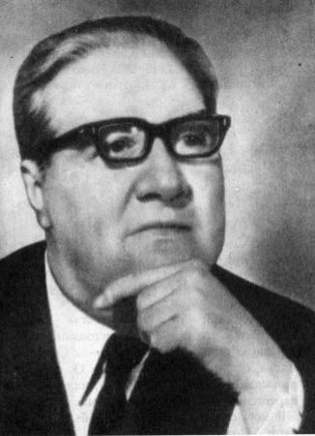
Задонский /настоящая фамилия Коптев/ Николай Алексеевич /1900 -1974/ - русский советский писатель, написал ряд исторических романов и хроник. Родился в г. Задонске, жил в Усмани, в г. Ельце. Творческую судьбу Н.А. Задонского определил успех его пьес, вышедших в 1920-30-е годы и поставленных на многих театральных сценах: «Деньги», «Глухая сторона», «Тайна исповеди», «День рождения», «Ложный стыд», «Инспектор Нестеров»... В 1939 году стал членом Союза писателей СССР. Во время Великой Отечественной войны он работал военным корреспондентом. После войны всероссийскую известность ему принесли историко-документальные хроники «Денис Давыдов» (1952), «Смутная пора» (1954), «Донская Либерия» (1959), «Кондратий Булавин» (1959), «Жизнь Муравьева» (1963-1964)… Во многих произведениях писателя нашли отражение история родных ему мест, судьбы земляков. В 1970 году Н.А. Задонский был награжден орденом Трудового Красного Знамени.
Умер 15 июня 1974 года, похоронен в Задонске. Сохранился дом, в котором писатель родился, в 1980 году на нём установлена мемориальная доска.
Он способный мальчик, но у него нет терпения и выдержки…
НА ГЛАВНУЮ

Slide 19
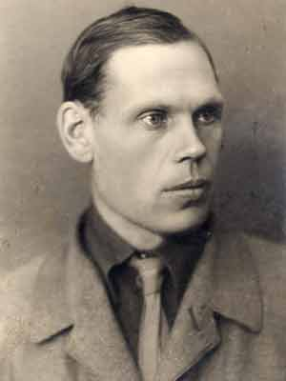
Завадовский Леонид Николаевич /1888 -1941/ - русский писатель, родился в с. Спасское (по другим данным в с. Преображенское) Тамбовской губернии в многодетной семье безземельного крестьянина. Жил в г. Усмани. Первый его рассказ «Бурун» был опубликован в 1923 году. Первым оценил талант дебютанта писатель А. С. Новиков-Прибой. Во многих своих произведениях писатель отразил Усманский край. 2 февраля 1938 года Л. Н. Завадовского арестовали. Обвинение – ст. 58-10 ч. 1 УК РСФСР (контрреволюционная агитация).
Накануне ареста он говорил своей жене: «Моя жизнь, милая Варюша, в сущности, вмещается в три слова: детство, каторга и Усмань. 16 лет детства, 13 лет каторги и ссылки и 20 лет Усмани. Любимой Усмани. 20 лет любви к ней, к тебе, к жизни, к верным друзьям и, главное, к родной русской литературе. А что дальше? Тревога. Впереди какая-то пустота. Обидно. Грустно. И скверно на душе».
Завадовский был приговорен к расстрелу и 21 февраля 1938 года расстрелян в с. Дубовка недалеко от Воронежа.
Мы всегда добрые, никому не желаем зла, ни человеку, ни зверю...
НА ГЛАВНУЮ

Slide 20
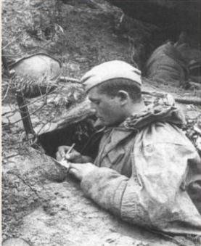
Котов Борис Александрович /1909 -1943/ - русский поэт. Родился 25 апреля 1909 года в с. Пахотный Угол Тамбовского уезда. Когда ему было три года, семья Котовых перебралась в с. Пушкари Усманского уезда. Ещё учась в школе, Б. А. Котов начал писать стихи и заметки. Первые пробы пера были опубликованы в 1927-1928 годах в Усманской уездной газете «Путь Ленина» и воронежской губернской газете «Новая деревня». Его стихи печатались в периодических изданиях «Журнал крестьянской молодежи» и «Комбайн».
В 1942 г. Борис Александрович добровольцем ушёл на фронт, вопреки решению врачебной комиссии, признавшей его непригодным к военной службе. Воевал он сержантом, командиром минометного расчета 737-го стрелкового полка (47 армия, Воронежский фронт). Погиб Б. А. Котов 29 сентября 1943 года в бою на днепровском плацдарме, похоронен в братской могиле в д. Пекари Каневского района Черкасской области. Он был награжден орденом Ленина, медалью, в 1944 году посмертно удостоен звания Героя Советского Союза.
Ну, что, поэт? Бери гранаты, Тяни латунное кольцо! По фронту хлещут автоматы, Песок и снег летят в лицо. Умри, но стой! Назад ни шагу! Ты эту землю не отдашь… Здесь ценят стойкость и отвагу, Здесь штык нужней, чем карандаш…
НА ГЛАВНУЮ

Slide 21
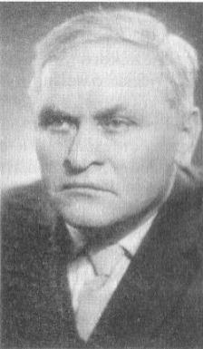
Кустов Павел Петрович /1906 -1970/ - русский поэт. Родился в с. Завальное под Усманью. Печататься начал школьником: в апреле 1918 года в «Усманской газете» были опубликованы его первые стихотворение и рассказ, затем там же ещё ряд стихотворений.
В 1930 году был издан его первый поэтический сборник «Налив», посвященный сельской молодежи, крестьянскому труду, красоте российской природы. В том же году поэт был арестован, прошел через лагеря и ссылку, и только после войны, в 1948 году, появился его следующий сборник «Северо-Восток». В своих автобиографических статьях, очерках он умалчивал о репрессиях, которым подвергался, и свое пребывание на Севере в течение двадцати с лишним лет объяснял личной заинтересованностью и увлечением этим суровым краем.
Его стихи публиковались в газетах, в журналах: «Новый мир», «Звезда», «Огонек», «Нева», «Москва», в альманахах. Он переводил поэтов народов СССР, выступал как литературный и театральный критик, писал рецензии. Член Союза писателей СССР П. П. Кустов – автор 12 сборников стихотворений.
Все вокруг повяло от жары.
Треснула земля на узких стёжках.
Только одуванчика шары
Целый день стоят на тонких ножках.
НА ГЛАВНУЮ

Slide 22
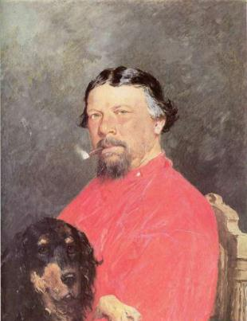
Терпигорев /Атава/ Сергей Николаевич /1811 – 1895/ - известный русский писатель и публицист. Родился в с. Никольское, ныне Терпигорево Добринского района. Окончил Петербургский университет, юридический факультет. В 1861 году он напечатал в «Русском Мире» свой первый рассказ «Черствая доля», затем небольшие очерки и статьи в «Русском Мире», «Русском Слове», «Гудке», «Санкт-Петербургских Ведомостях». За участия в студенческих волнениях был исключен и выслан в родовое имение матери, где жил пять лет под надзором полиции.
В этот период он решил собирать материалы для очерков на социальные темы. Их он отправлял в редакции журнала «Русское слово» и петербургской газеты «Голос». Публикации обличали мошенников и казнокрадов, показывали тяжелую жизнь простого народа.
В 1867 году, когда срок ссылки завершился, Терпигорев вновь едет в Петербург. И продолжает литературную работу. В «Отечественных записках» выходит серия очерков «В степи», которые он подписывал под псевдонимом Серге́й Атава. Он рассказывал о реальном удручающем состоянии дел после отмены крепостного права.
В последние годы жизни работал над романом «Лёд сломало», но так и не смог его завершить. Он скончался на даче в Новой Деревне, близ Петербурга 13 июня (по старому стилю) 1895 года.
Страшная была скука. От скуки удивительные слагались характеры и удивительные выходили люди...
НА ГЛАВНУЮ

Slide 23
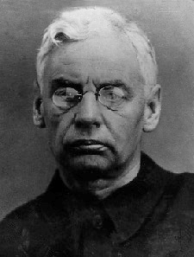
Воронский Александр Константинович /1884 – 1937 / - литературный критик, писатель, редактор журнала «Красная новь». Родился в с. Хорошавка Кирсановского уезда Тамбовской губернии в семье священника. После смерти отца семья поселилась в с. Добринка Усманского уезда.
После революции он работал главным редактором газеты «Рабочий край» в Иваново-Вознесенске. В начале 1920-х годов Александр Константинович отошёл от партийно-организационной работы и целиком отдался литературе. Ему принадлежала идея издавать первый советский «толстый» журнал «Красная новь», который начал выходить с июля 1921 года и А. К. Воронский был его редактором. Он способствовал тому, чтобы в нем публиковалось всё лучшее, что было в литературе тех лет.
В 1927 году А. К. Воронский был отстранен от руководства «Красной новью», выведен из редакции издательства «Круг», исключен из партии за принадлежность к троцкистской оппозиции и после ареста в январе 1929 года сослан в Липецк, где продолжил свое литературное творчество.
13 августа 1937 года А. К. Воронский был расстрелян. В течение десятилетий имя А. К. Воронского было «вычеркнуто» из советской истории. После расстрела его произведения были изъяты, долгое время не переиздавались.
Именем А. К. Воронского в пос. Добринка названа улица.
Лес нерушимо хрaнил их тaйну: они делaли бомбы…
НА ГЛАВНУЮ

Slide 24
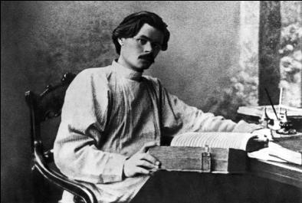
Максим Горький /наст. Пешков Алексей Максимович/ - /1868 – 1936 / - известный русский писатель, 1888 -1889 годы жил и работал на станции Добринка, в Задонске, не раз бывал на территории нынешней Липецкой области. Странствуя, М. Горький изучал встречавшихся ему людей, и эти впечатления отразились во многих его произведениях. «Хождение мое по Руси было вызвано не стремлением ко бродяжничеству, а желанием видеть – где я живу, что за народ вокруг меня?».
В память о пребывании писателя в Добринке на здании железнодорожного вокзала установлена мемориальная доска, перед входом – бюст М. Горького (автор А. Вагнер). Его именем названы центральная улица Добринки, школа-интернат в с. Павловка.
За все, что человек берет, он платит собой: : своим умом и силой, иногда — жизнью
НА ГЛАВНУЮ

Slide 25
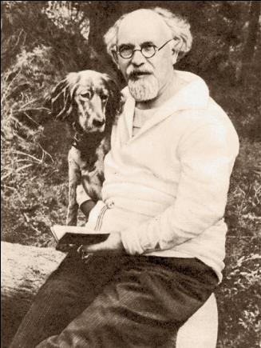
Пришвин Михаил Михайлович /1873 – 1954/ - русский писатель. Родился в имении Хрущево-Левшино Становлянского района. Первый рассказ Сашок опубликовал в 1906. Увлекшись фольклором и этнографией, много путешествовал. Впечатлениями от европейского Севера (Олонец, Карелия, Норвегия) продиктованы первые книги Пришвина – путевые записи-очерки, которые помогли их автору оказаться в центре литературной жизни Петербурга.
Постоянная духовная работа Пришвина, путь писателя к внутренней свободе особенно подробно и ярко прослеживается в его богатых наблюдениями дневниках (Глаза земли), где, в частности, дана правдивая картина процесса «раскрестьянивания» России и сталинских репрессий, выражено гуманистическое стремление писателя утвердить «святость жизни» как высшую ценность. Проблема «собирания человека» ставится Пришвиным, которого во всей глубине только в конце 20 в. стал узнавать отечественный читатель, и в повести Мирская чаша (другое название Раб обезьяний), сопрягающей реформы Петра I и большевистские преобразования и рассматривающей последние как «новый крест» России и знак «тупика христианского мира».
Умер Пришвин в Москве 16 января 1954.
Кислая и очень полезная для здоровья ягода клюква растет в болотах летом, а собирают ее поздней осенью
НА ГЛАВНУЮ

Slide 26
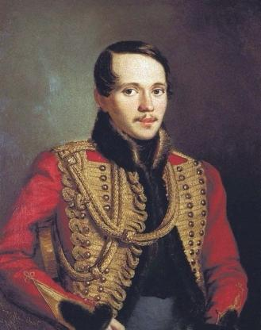
Имя великого русского поэта Михаила Юрьевича Лермонтова /1814-1841/ тесно связано с липецким краем. Здесь, в деревне Кропотово Ефремовского уезда Тульской губернии (теперь Становлянский район Липецкой области), находились дом и усадьба его отца Юрия Петровича Лермонтова. После смерти матери, воспитание М. Ю. Лермонтова взяла на себя его бабушка Е. А. Арсеньева. Отец, не имея достаточных средств на его воспитание, был вынужден расстаться с сыном.
М. Ю. Лермонтов болезненно переживал разлуку с отцом, что нашло отражение во многих его произведениях («Люди и страсти», «Странный человек», «Ужасная судьба отца и сына»...). Несмотря на возражения Е. А. Арсеньевой, Лермонтов неоднократно приезжал в Кропотово, о чем свидетельствуют стихотворения и первые юношеские драмы Лермонтова: «Испанцы», «Люди и страсти», в стихотворении «Дерево». Судя по стихотворению «Эпитафия» (1832), Михаил Юрьевич Лермонтов приезжал в 1831 году на погребение отца.
Люблю дымок спаленной жнивы,
В степи ночующий обоз,
И на холме средь желтой нивы
Чету белеющих берез…
НА ГЛАВНУЮ

Slide 27
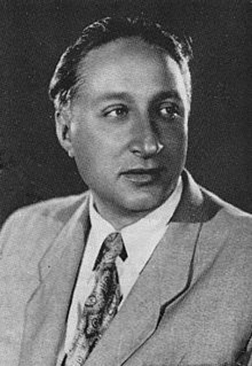
Лебедев Иван Иванович /1859 -1945 / - один из старых русских писателей, драматург. Родился в селе Тёплое Данковского уезда Рязанской губернии, ныне Данковского района. Безрадостными были детство и отрочество будущего писателя, прошедшие в большой нужде и лишениях. Рано началась и его самостоятельная жизнь: скитания по городам и селам Центральной России. Служил конторщиком, счетоводом, дистиллировщиком, акцизным надсмотрщиком, артельщиком…
Как и многие писатели-самоучки, И. И. Лебедев начинал свою литературную деятельность со стихов, напечатав первое стихотворение в 1876 году. До 1900 года он написал «до полутораста стихотворений и столько же рассказов, очерков и фельетонов». Затем И. И. Лебедев полностью посвящает себя крестьянской драматургии. Он написал более двадцати пьес, преимущественно из деревенского быта: «Божья коровка» («Народный учитель»), «Дунькина карьера»… Наиболее характерна для творчества И. И. Лебедева пьеса «Голодные и сытые». Она была создана в Лебедяни, но цензура не пропустила пьесу к постановке и изданию, и только после Великой Октябрьской революции она получила высокую оценку критики.
Живи, веселись, работай — не ленись, сам хлебушко ешь и другому отрежь — вот тебе и вера правильная
НА ГЛАВНУЮ

Slide 28
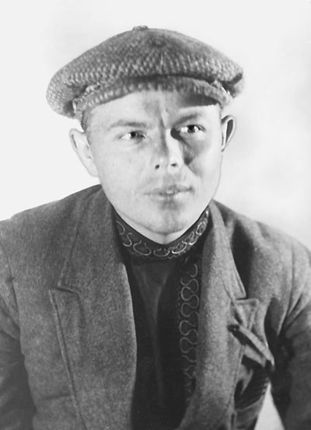
Кудашев Василий Михайлович /1902 -1941 / - русский писатель. Родился в селе Кудрявщино Раненбургского уезда Рязанской губернии /ныне Данковский район/ в крестьянской семье. Окончив приходскую школу, в 1918 году шестнадцатилетним, тайком от родителей он уехал в Москву. В 1928 году окончил литературное отделение Московского университета. Работал в редакции журнала «Крестьянская молодежь», в издательствах художественной литературы. Первое произведение В. М. Кудашева «Деревенские частушки» было напечатано в 1922 году в журнале «Крестьянка».
В 1931 году вышла первая книга В. М. Кудашева – сборник повестей и рассказов «Кому светит солнце», а в 1932 году – первый роман «Камень на дороге», переизданный в 1935 году под названием «Последние мужики». Роман повествовал о классовой борьбе в деревне во время коллективизации, о становлении первых колхозов в родных местах.
Василий Кудашев был другом М. А. Шолохова. В 1930-х годах В. М. Кудашев и М. А. Шолохов приезжали в с. Кудрявщино, ходили на охоту и рыбалку.
Погиб во время ВОВ, предположительно в немецком концлагере Гамерштайн (Померания).
Прогретую солнцем пахотину, по которой босыми ногами я ходил мальчонкой-бороноволоком, не перестану ощущать, должно быть, до самой смерти
НА ГЛАВНУЮ

Slide 29
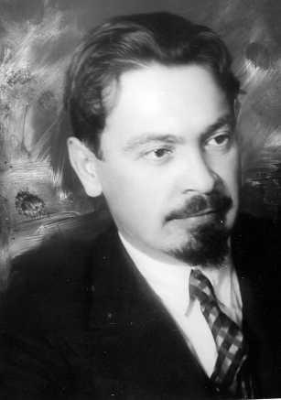
Ряховский Василий Дмитриевич /1897 – 1951/ - русский писатель, прозаик, ученик Максима Горького. Родился в с. Перехваль Данковского уезда Рязанской губернии /ныне Данковский район Липецкой области/ в крестьянской семье.
Одни из первых произведений — роман «Дворики» — о жизни русской деревни в начале XX века, роман «С гор потоки» — о начальном периоде колхозной жизни в средней полосе России, исторические повести «Родная сторона» и «Евпатий Коловрат», которую по праву можно назвать его итоговым творением, по своей духовной основе близким христианской этике и воплощающем нравственно-героические принципы древнерусской литературы и русской классики.
Основные темы произведений В. Д. Ряховского – жизнь русского народа в её разнообразии и полноте.
В годы Великой Отечественной войны Ряховский был военным корреспондентом газет Черноморского флота. Тогда же он пишет сборник рассказов «Возрождение».
После войны он начал работу над романом о сельской интеллигенции, но окончить не успел. Писатель умер 16 сентября 1951 года.
Если бы у меня была тысяча таких богатырей, как этот русский витязь, я завоевал бы весь мир
НА ГЛАВНУЮ

Slide 30
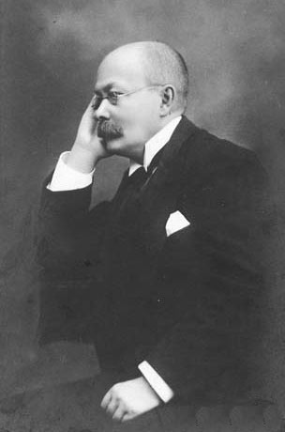
Боборыкин Петр Дмитриевич / 1836 - 1921 / - известный русский писатель, драматург, публицист, критик, театровед и мемуарист жил в селе Павловском Лебедянского уезда Тамбовской губернии /ныне Липецкая область/. Сюда, будучи студентом Казанского университета, Боборыкин приезжал погостить в имение отца. Дебютировал как драматург в 1860. В 1863—1864 опубликовал автобиографический роман «В путь-дорогу». Был редактором-издателем журнала «Библиотека для чтения» (1863—1865), и одновременно сотрудничал с «Русской сценой». Длительное время прожил за границей, где познакомился с Золя, Э. Гонкуром, Доде. В 1900 году был избран почётным академиком.
Братья писатели, в вашей судьбе-с
Что-то лежит роковое-с!
НА ГЛАВНУЮ

Slide 31
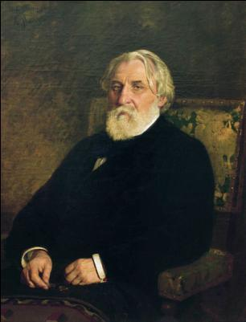
Иван Сергеевич Тургенев /1818-1883/ родился в Орловской губернии. Барин по рождению, аристократ по воспитанию и либерал по убеждениям, он был писателем–реалистом и считал, «что» точно и сильно воспроизвести истину, реальность жизни – есть величайшее счастье для литератора, даже если эта истина не совпадает с его собственными «симпатиями». Тургенев был талантливым писателем и очень трудолюбивым человеком. Мы любим его за красоту слога, за поэтическое и живое описание природы и жизни, за правдивое и неподражаемо талантливое изображение характеров, точность психологического анализа и мягкий лиризм в его произведениях.
Тургенев много раз бывал в нашем крае. В рассказах «Лебедянь» и « Касьян с Красивой Мечи» он красочно описал знаменитую лебедянскую ярмарку и неповторимую красоту природы наших мест. Рассказ «Лебедянь» впервые был напечатан в журнале «Современник» за 1848 год. Здание гостиницы, где останавливался Тургенев, сохранилось до сих пор, правда теперь оно реконструировано и расширено, но по – прежнему в нем гостиница. Произведения писателя расскажут нам о жизни в прошлом нашего края.
Я родился перекати-полем… Я не могу остановиться
НА ГЛАВНУЮ

Slide 32
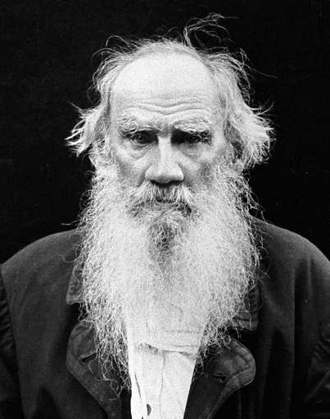
Толстой Лев Николаевич / 1828 -1910/ - великий русский писатель. Жил в селе Бегичево Данковского уезда Рязанской губернии /ныне Данковский район Липецкой области/. Умер на станции Астапово, ныне станция Лев–Толстой.
20 ноября 2010 года к 100-летию со дня смерти Л. Н. Толстого на станции Лев Толстой был открыт Мемориал памяти Л. Н. Толстого «Астапово». Это целый комплекс всех строений исторической станции и находящихся рядом домов, восстановленных в своём первозданном виде. Центр Мемориала – мемориально-литературный музей Л. Н. Толстого, который расположен в доме начальника станции И. И. Озолина. В этот день также был открыт культурно-образовательный центр имени Л. Н. Толстого, ставший составной частью музейного комплекса.
Богатейшее наследие Л. Н. Толстого востребовано и в наши дни. Оно все так же привлекает внимание к больным вопросам русской жизни, поискам путей развития человечества.
Не будем стараться повторять жизнь… не будем лгать сами перед собою
НА ГЛАВНУЮ

Slide 33
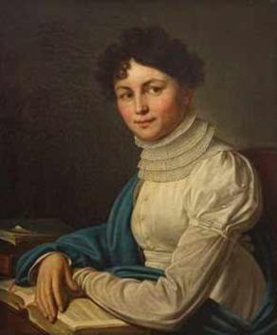
Бунина Анна Петровна /1774 – 1829/ - русская поэтесса, прозванная «Русская Сафо». Её творчество высоко ценили Г. Р. Державин, Н. М. Карамзин, И. А. Крылов. Родилась и похоронена в селе Урусово, ныне Чаплыгинский район, жила в Липецке.
Современники высоко ценили творчество Буниной. Ее избирали почетным членом «Беседы любителей русского слова», членом Российской Академии наук.
Большая известность А. П. Буниной, как отмечали ее современники, связана не столько с литературными достоинствами ее стихотворений, написанных в духе классицизма, сколько с тем, что она была одной из первых русских поэтесс.
О росс! ликуй, – твоя победа! Ликуй и пой: попрал врагов! Нет буйству их отныне следа! Из их поверженных рядов Твоя изникла прочна слава! Ты змия сокрушил стоглава, – Стоока Аргуса сразил; Очистил землю от разбоев, И свету указав героев, В нем мир погибший водворил
НА ГЛАВНУЮ

Slide 34
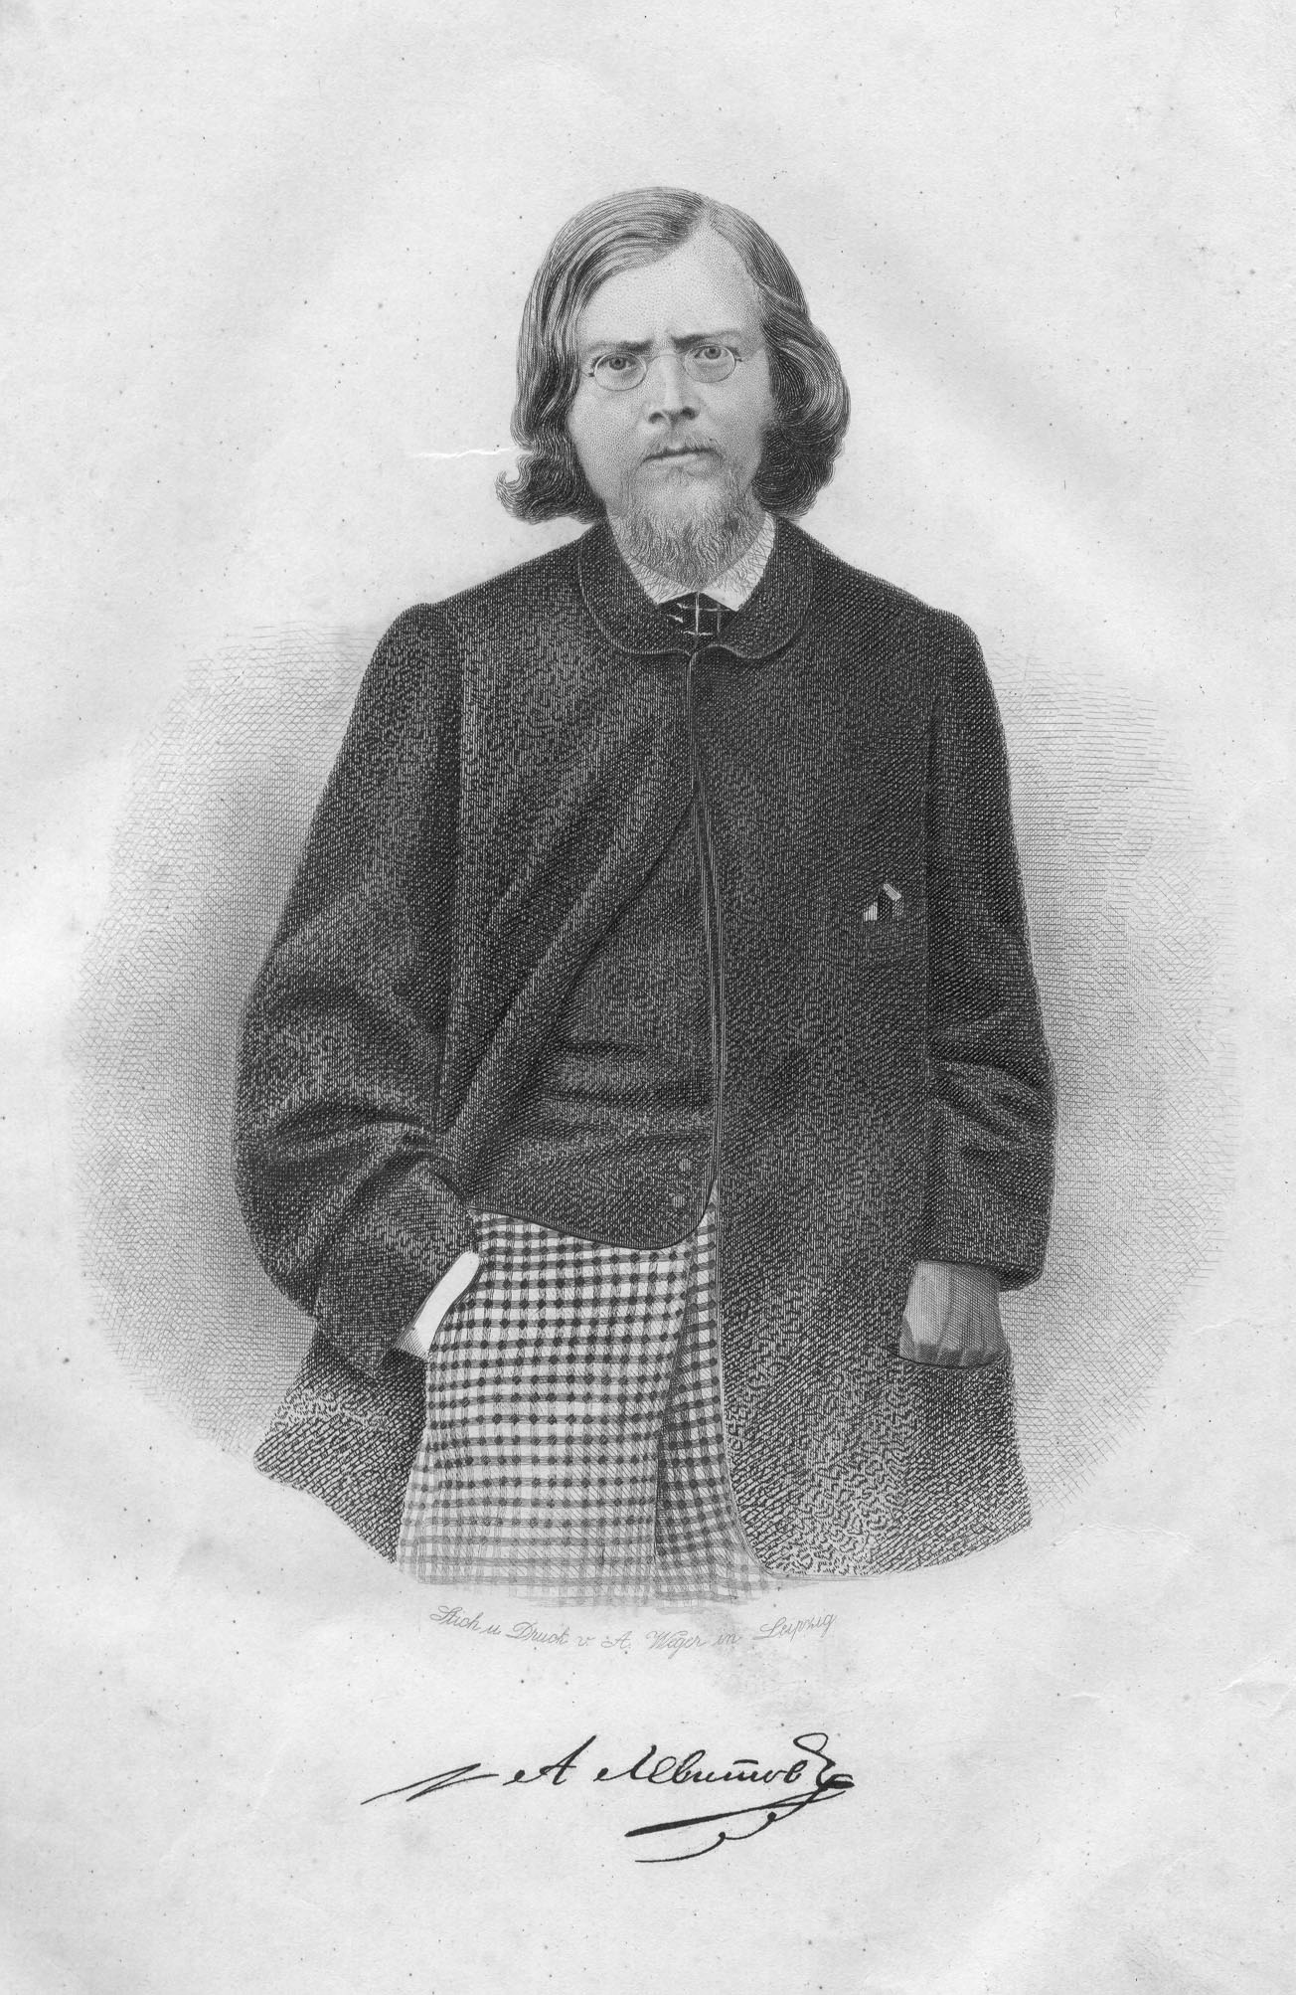
Левитов Александр Иванович /1835 – 1877 / - известный русский писатель. Родился в селе Доброе Тамбовской губернии ныне Добровского района Липецкой области в семье дьячка. Окончил Лебедянское духовное училище, учился в Тамбовской духовной семинарии. В 1855 году, отказавшись от духовной карьеры, поступил в Медико-хирургическую академию в Санкт-Петербурге. Ещё учась в академии, начал работать над первым своим очерком «Ярмарочные сцены», назвав его впоследствии «Типы и сцены сельской ярмарки». Увлекся революционными идеями, за что в 1856 г. был арестован и сослан в Вологду, затем в Архангельскую губернию. Около трех лет А.И. Левитов провел в ссылке, исполняя обязанности фельдшера. После освобождения жил у сестры в г. Лебедяни и в Добром у отца. С 1860 года - в Москве, работал в редакции «Русского вестника». В 1861 году в журнале « Русская речь» были опубликованы его первые произведения «Целовальничиха», «Степная дорога ночью», «Накануне Христова дня».
В произведениях писателя нашли отражение реалии жизни родного края, упоминаются села Доброе, Махоново, города Данков, Лебедянь, Елец, Раненбург. Прототипами героев его рассказов часто становились люди из этих мест.
Умер А.И. Левитов 16 января 1877 года в Москве, похоронен на Ваганьковском кладбище.
Временами бывает так, что мне кажется, будто для моего дыхания даже нет места в этом воздухе
НА ГЛАВНУЮ

